Slide 1
优点：全面、详细、完整
分布函数
随机变量的概率特性
分布律(离散型)
概率密度(连续型)
不足：复杂、重点不突出
哪些指标能反映出随机变量的特性？
数学期望
随机变量的数字特征
方差
相关系数
矩

Slide 2
第四章 随机变量数字特征
§1 数学期望
§2 方差
§3 协方差与相关系数
§4 矩

Slide 3
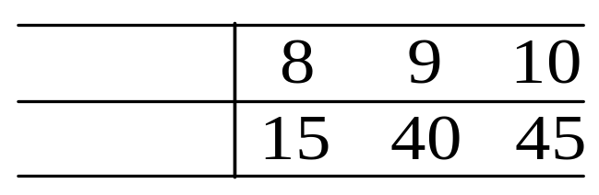
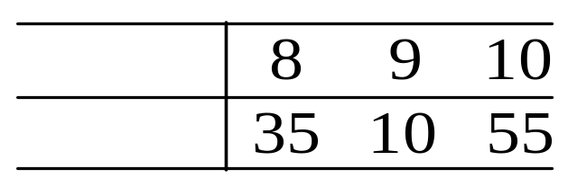
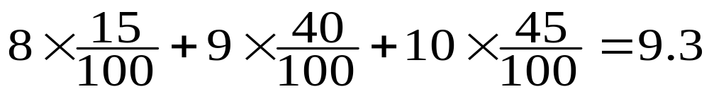
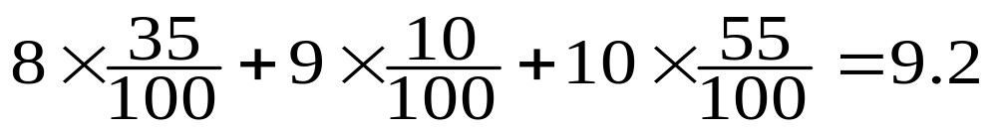
1.1 数学期望的概念
例如 甲乙两射手各打100发子弹,成绩如下：
环数
环数
甲：
乙：
次数
次数
怎样评估两人的成绩？
平均环数
分析
两人的总环数分别为
甲：
(环)
乙：
(环)
每枪平均环数为
甲：
(环)
乙：
(环)
可见甲的射击水平比乙略好

Slide 4
平均值概念广泛存在
例如
某班某门课平均成绩
电子产品的平均无故障时间
某地区的日平均气温和日平均降水量
某地区水稻的平均亩产量
某地区的家庭平均年收入
某国家国民的平均寿命
怎样定义随机变量的平均值概念?

Slide 5
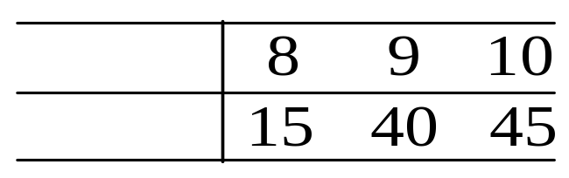
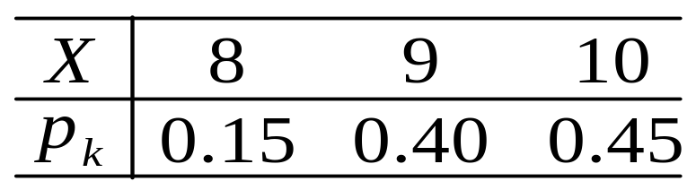
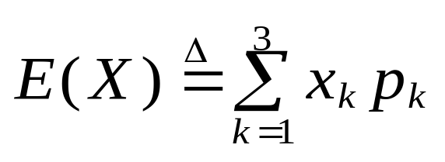
例如 甲打100发子弹,成绩：
环数
次数
甲打的总环数为
每枪平均环数为
再分析
记甲每枪击中的环数为X,因为
射击次数较多,故可认为X的分布律为
则甲的每枪平均环数为
即平均环数为

Slide 6
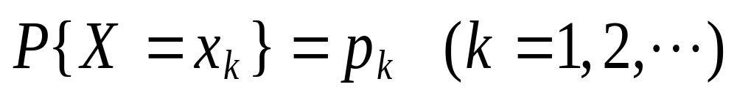
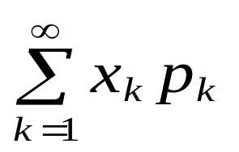

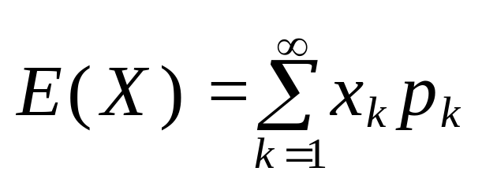
1、离散型随机变量的数学期望定义
设随机变量X的分布律为
若级数 绝对收敛，
则称级数 的
和为随机变量X的数学期望或均值.
记作E(X)
或EX，即
说明
(1)数学期望是一个常数，它是一种加权平均. 表示随机变量所有取值的平均值，具有重要的统计意义 .

Slide 7
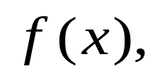
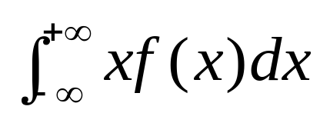
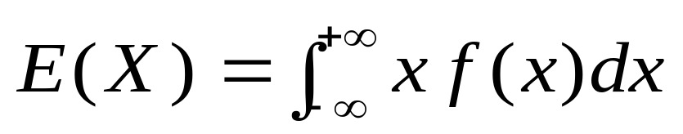
定义1.1
①设随机变量X的分布律为
若级数 绝对收敛，
则称级数 的
和为随机变量X的数学期望或均值.
记作E(X)
或EX，即
②设连续型随机变量X 的概率密度为
若广义积分 绝对收敛，
则称这个广
义积分的值为随机变量X的数学期望或均值.
记作E(X)或EX，即

Slide 8


说明
(1)数学期望是一个常数，它是一种加权平均. 表示随机变量所有取值的平均值，具有重要的统计意义 .
(2)数学期望E(X)完全由X的分布律或概率密度确定,它不受X的可能取值的排列顺序的影响.
(3)若级数 不绝对收敛，则离散型随机变量的数学期望不存在.
(4)若广义积分 不绝对收敛,则连续型随机变量的数学期望不存在.

Slide 9
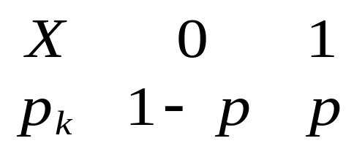
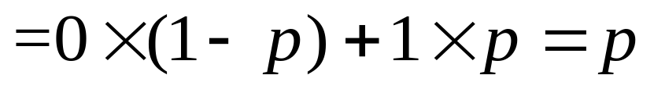
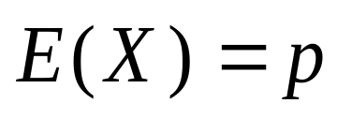
例1.1 设随机变量X服从(0,1)分布,求E(X).
解

Slide 10
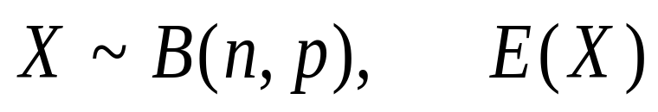
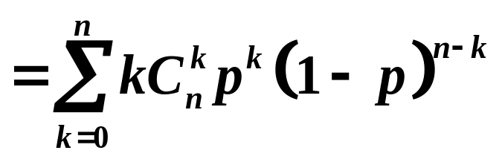
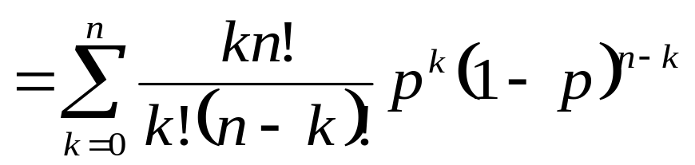
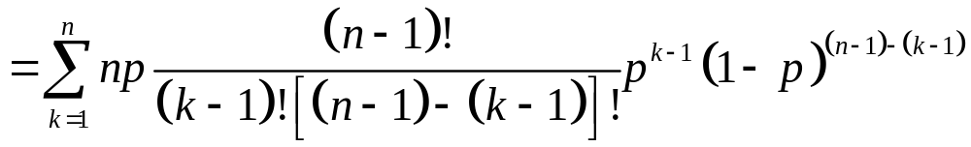
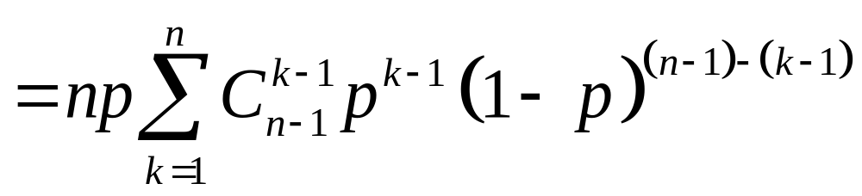
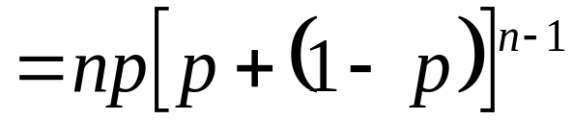

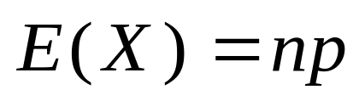
例1.2
求
设
解
X的分布律为

Slide 11
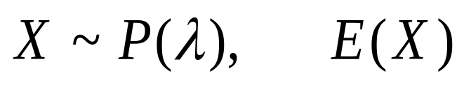
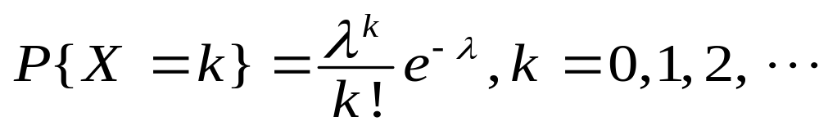
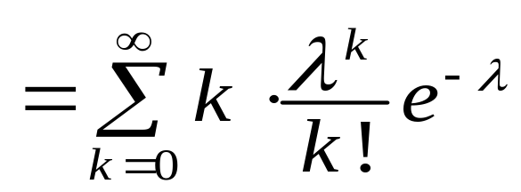
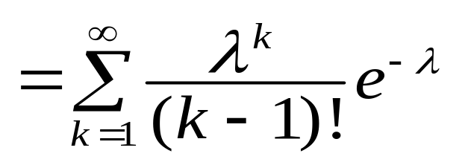
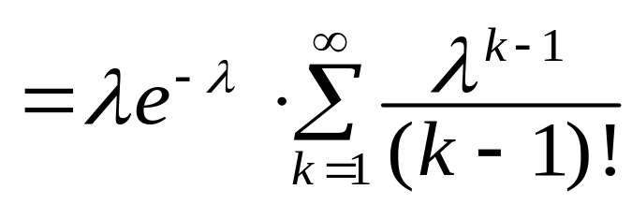
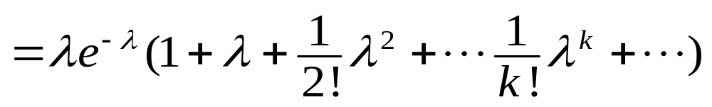
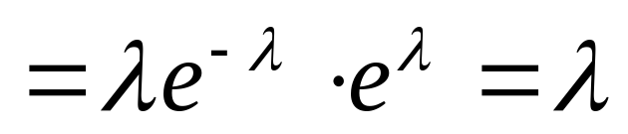
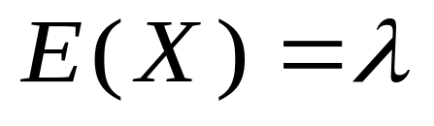
例1.3
求
设
解
X的分布律为

Slide 12
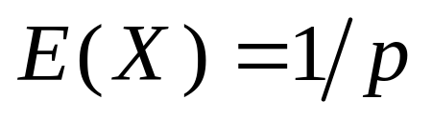
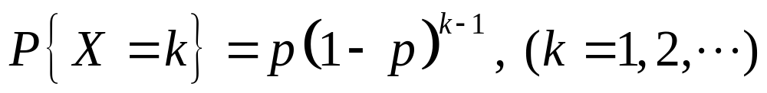
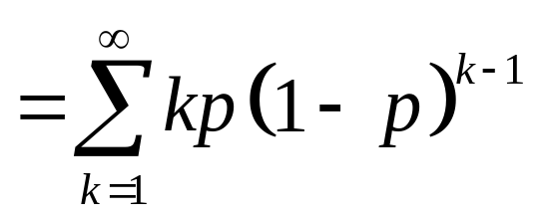
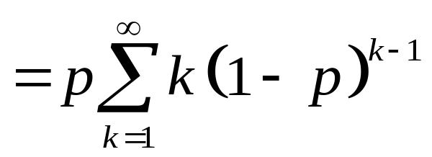
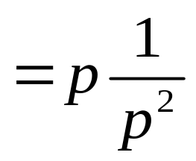
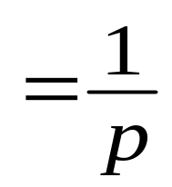
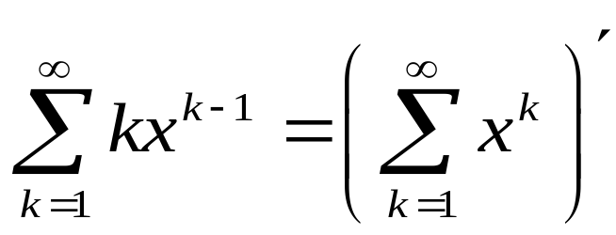
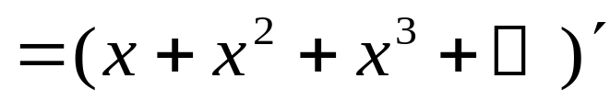
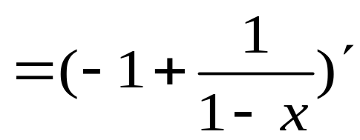
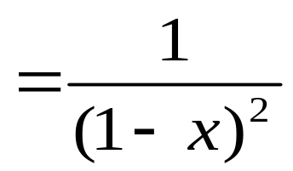
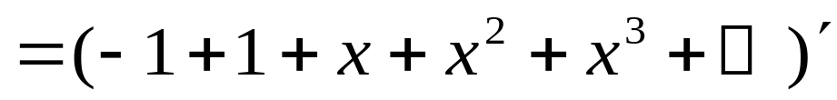
例1.4
设X服从参数为p的几何分布,求E(X)
解
X的分布律为

Slide 13
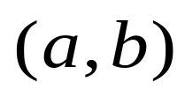
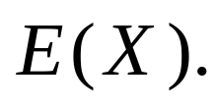
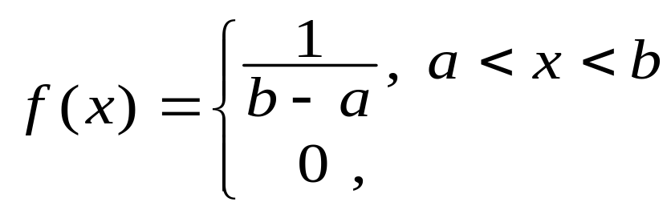
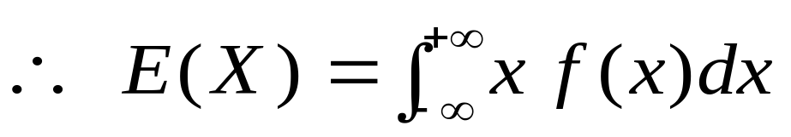
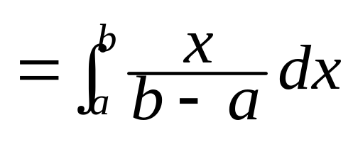
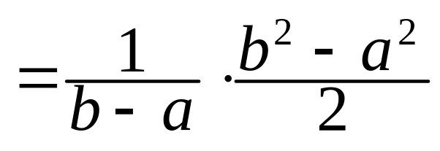
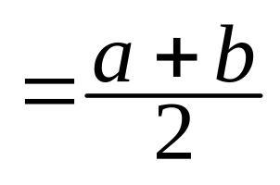
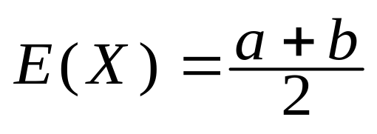
例1.5 设X服从 上的均匀分布,求
解
X的密度函数为
其它

Slide 14












例1.6
求
设
解
等于1
等于0

Slide 15









例1.7 设某元件的寿命X服从参数为 的指数分布,求E(X).
解
X的概率密度为
即该元器件的平均寿命为

Slide 16








例1.8 设随机变量X服从Cauchy分布,其概率密度为
证明 不存在.
解
因为
故
不存在.

Slide 17







1.2 随机变量的函数的数学期望
定理1.1 设随机变量Y是随机变量X的函数：
g为连续函数.
①设X为离散型随机变量,分布律为
若
绝对收敛,则Y的数学期望为
②设X为连续型随机变量,概率密度为
若
绝对收敛,则Y的数学期望为

Slide 18








例1.9 设随机变量X的概率分布为
X -1 0 1 2
P 0.2 0.1 0.4 0.3
求
解

Slide 19









例1.10 设 求随机变量 的数学期望.
解

Slide 20









定理1.2 设Z是随机变量X和Y的函数:
其中 为二元连续函数.
①设X,Y的联合分布律为
若
绝对收敛,则
②设X,Y的联合密度为
若广义积分
绝对收敛,则

Slide 21



例1.11 一餐馆有三种不同价格的快餐出售，价格分别为7元,9元,10元.随机选取一对前来进餐的夫妇,以X表示丈夫所选的快餐的价格,以Y表示妻子所选的快餐的价格,又已知X和Y的联合分布律为
X Y | 7 9 10
7 9 10 | 0.05 0.05 0.10 0.05 0.10 0.35 0 0.20 0.10
求(1)E(X+Y);
(2)E(min(X,Y)).
解

Slide 22





X Y | 7 9 10
7 9 10 | 0.05 0.05 0.10 0.05 0.10 0.35 0 0.20 0.10

Slide 23








例1.12 设(X,Y)的概率密度为
求
解

Slide 24












Slide 25












例6 设X,Y相互独立,都在[0,a]上服从均匀分布, 求
解
(X,Y)的概率密度为

Slide 26







1.3 数学期望的性质
①设c为常数,则
证明
由于随机变量X只取常数c，故
②设c为常数,则
证明 只就连续型证明

Slide 27








③
证明
(只证连续型).
设
的概
率密度分别为
则
① ② ③合起来

Slide 28




推广
设
为随机变量,
为常数,则

Slide 29






④设X,Y相互独立,则有
证明
设
的概
(只证连续型).
率密度分别为
独立
推广
设
相互独立,则

Slide 30








⑤设有随机变量X和Y,若E(X²)和E(Y²)都存在,则
称为柯西-许瓦兹(Cauchy-Schwarz)不等式.
证明 对于任意实数t,令
≥0
由于 可知g(t)的判别式 ,即
即

Slide 31










例1.13 设X和Y的联合概率密度为
验证
但X和Y是不独立的.
解

Slide 32







X的边缘概率密度为
Y的边缘概率密度为
∴ X和Y不独立.
若X和Y独立

Slide 33




例1.14 设 X～N(10, 4)，Y～U[1, 5]，且X与Y相互独立，求 E(3X＋2XY－Y＋5).
解
由已知， 有 E(X)＝10, E(Y)＝3.

Slide 34






例1.15 设一次实验成功的概率是p，独立重复试验n次，这n次实验中成功的次数为X，求平均成功次数？
解 引入
X_{i} | 0 1
p_{i} | 1-p p
则 n次试验中的成功次数X为
因此
所以 X～B(n,p)

Slide 35





例1.16 将6个球随机放入10个空盒中，设每个球落入各个盒子的可能性相同, 且每个盒子都可以容纳6个球, 求有球的盒子数X 的数学期望.
解 令随机变量
则
=第i个盒中无球
=6个球都不放入第i个盒中
一个球不放入第i个盒的概率是
6个球都不放入第i个盒的概率为

Slide 36










于是
由于
因此

Slide 37





例1.17 一民航客车载有20位旅客自机场开出，沿途有十个停靠站,如达到一个车站时没有乘客下车就不停车.以X表示停车的次数,求E(X).(假定每位旅客在任一车站下车是等可能的,且各旅客是否下车相互独立).
解
引入随机变量
第 站有人下车
第 站没人下车
停车的次数
=20位乘客在第i 站都不下车

Slide 38





从而

Slide 39
练习 P122. 3, 5, 6, 7, 8, 9, 10

